Slide 1
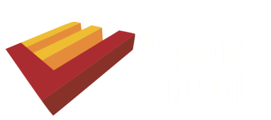







España Virtual
España Virtual es un proyecto de I+D, subvencionado por el CDTI dentro del programa Ingenio 2010, orientado a la definición de la arquitectura, protocolos y estándares del futuro Internet 3D, con un foco especial en lo relativo a visualización 3D, interacción entre usuarios y a la introducción de aspectos semánticos.
Objetivo. Sentar las bases de un futuro ecosistema de contenidos multimedia y servicios interactivos que reúna las tecnologías conocidas como Web 2.0 con los aspectos sociales, semánticos y los geográficos en una nueva generación de herramientas 3D de interacción con el mundo virtual

Slide 2
Conflación Semántica
Query:
¿Edif. Religioso?
MapDiscover
OEGMapping IE
Response:
Edif. Religioso
Construcción Rel.
Ermita
Catedral
Catedral
Iglesia
Recursos de IG
Luis Manuel Vilches Blázquez

Slide 3
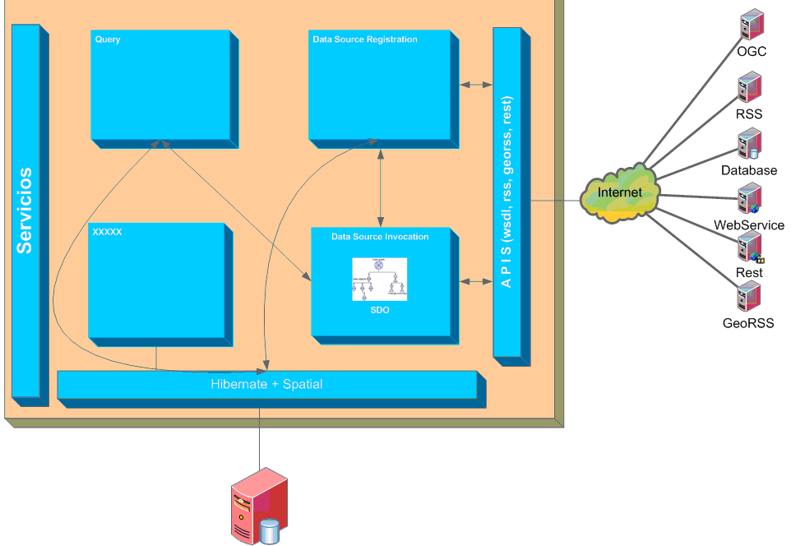
Procesado de fuentes de información no semántica ya existentes
Luis Manuel Vilches Blázquez

Slide 4
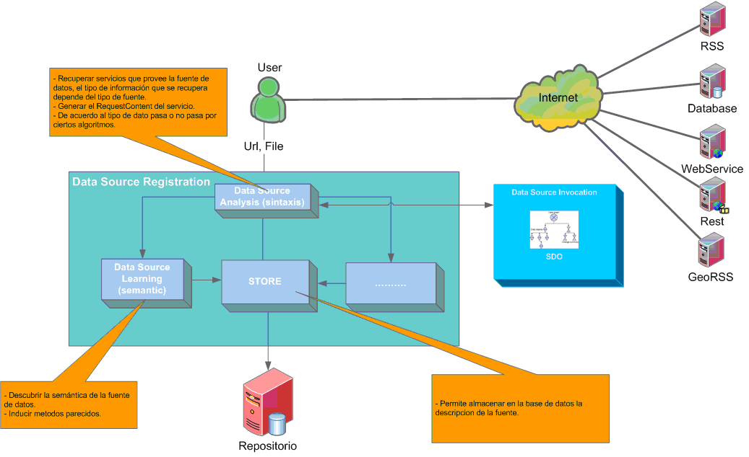
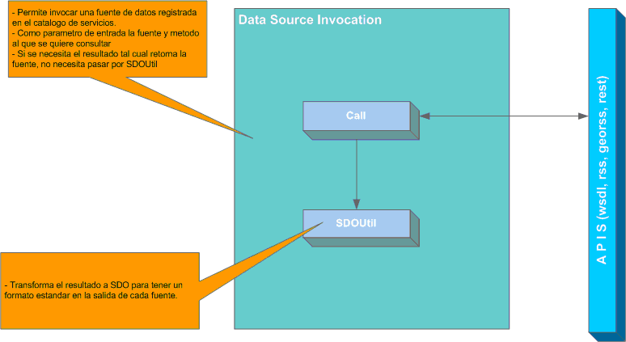
Registro e Invocación de fuentes
Registro
Invocación
Luis Manuel Vilches Blázquez

Slide 5
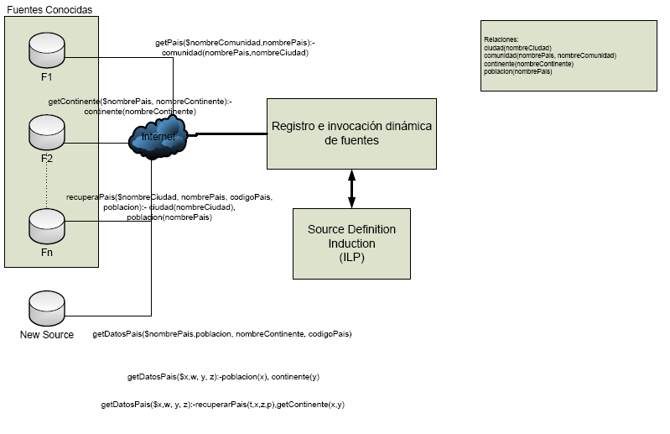
Procesado de fuentes de información no semántica ya existentes
Sintáctica
Semántica
Luis Manuel Vilches Blázquez

Slide 6
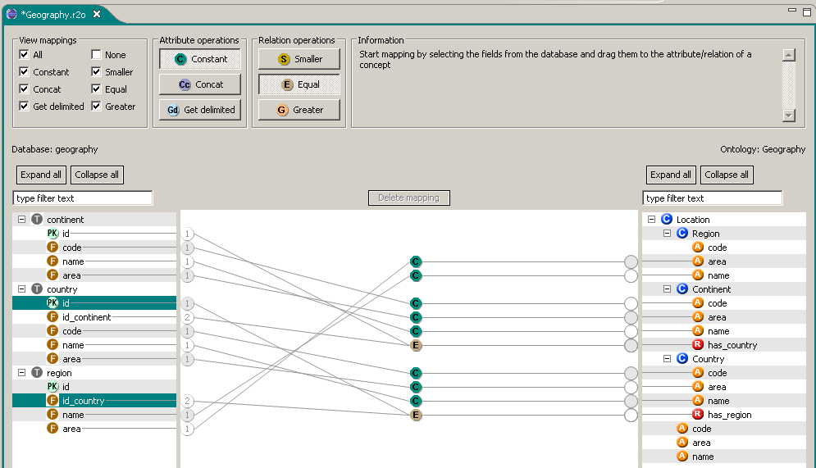
Generating mappings in NeOn Toolkit

Slide 7
Generating Linked Data with R2O
NGN
NC
Query:
¿Edif. Religioso?
Construcción Rel.
BCN200
BTN25
Edif. Religioso
Catedral
Response:
Edif. Religioso
Construcción Rel.
Ermita
Catedral
Ermita

Slide 8
Generating Linked Data with R2O
NGN
Cated.
NC
Query:
¿Edif. Religioso
de Soria?
Construcción Rel.
Soria
BCN200
BTN25
Cated.
Edif. Religioso
NS Nieves
Catedral
Cated.
Response:
Catedral Soria
Ig. Sto. Tomás
Catedral Soria
Ermita N.S. Nieves
Catedral Soria
Ig. Sto.
Ermita
Soria
Soria

Slide 9
Detección de instancias duplicadas
  mismo tipo fenómeno e instancia
      Río Ebro vs. Río Ebro
  misma instancia y diferente tipo fenómeno
      Caño de Guadiamar vs. Río Guadiamar
  misma instancia y no coincidencia de tipología de fenómeno
      Ría Oria vs. Río Oria
  misma instancia, pero fenómeno "y" ⊂ "z"
      Riachuelo ⊂ Arroyo - Riachuelo de la Cañada vs.
      Arroyo de la Cañada
  misma instancia, pero fenómeno “y" ⊃ “z"
      Aguas corrientes ⊃ {Río, Arroyo, Rambla, etc.}

Slide 10
Tag Disambiguation
Simple algorithm
Exploiting a tag store provided by the University of Southampton, which already has terms associated to dbpedia entries
Disambiguation(User u, Tag t, Resource r)
V_{context}= createContextVector(Voc(t),Context(u,t,r))
Sense mostSimilarSense = null
maxSimilarityValue = 0
For each s in Senses(t) do
V_{sense}=createSenseVector(Voc(t),Terms(sense))
similarityValue = cosine(V_{context},V_{sense})
If similarityValue > maxSimilarityValue then
mostSimilarSense = sense
maxSimilarityValue = similarityValue
end if
End for
Return mostSimilarSense

Slide 11
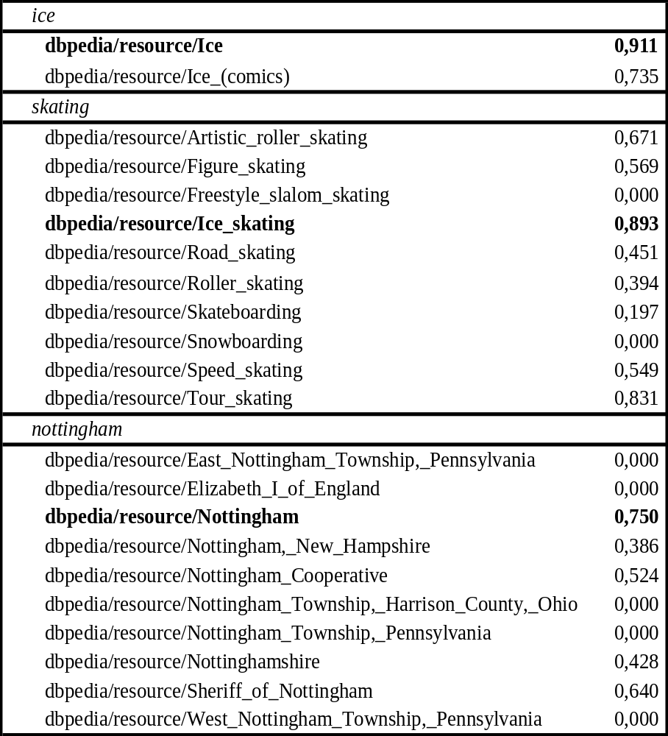
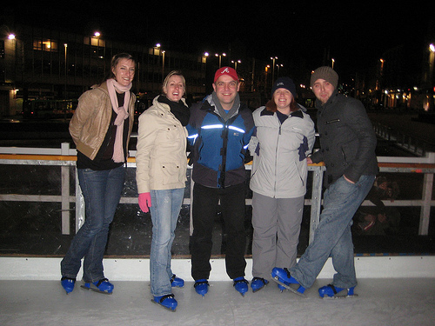
Preliminary results
Some user x has tagged a picture r with the tags ice, iceskating, nottingham, and skating.

Slide 12
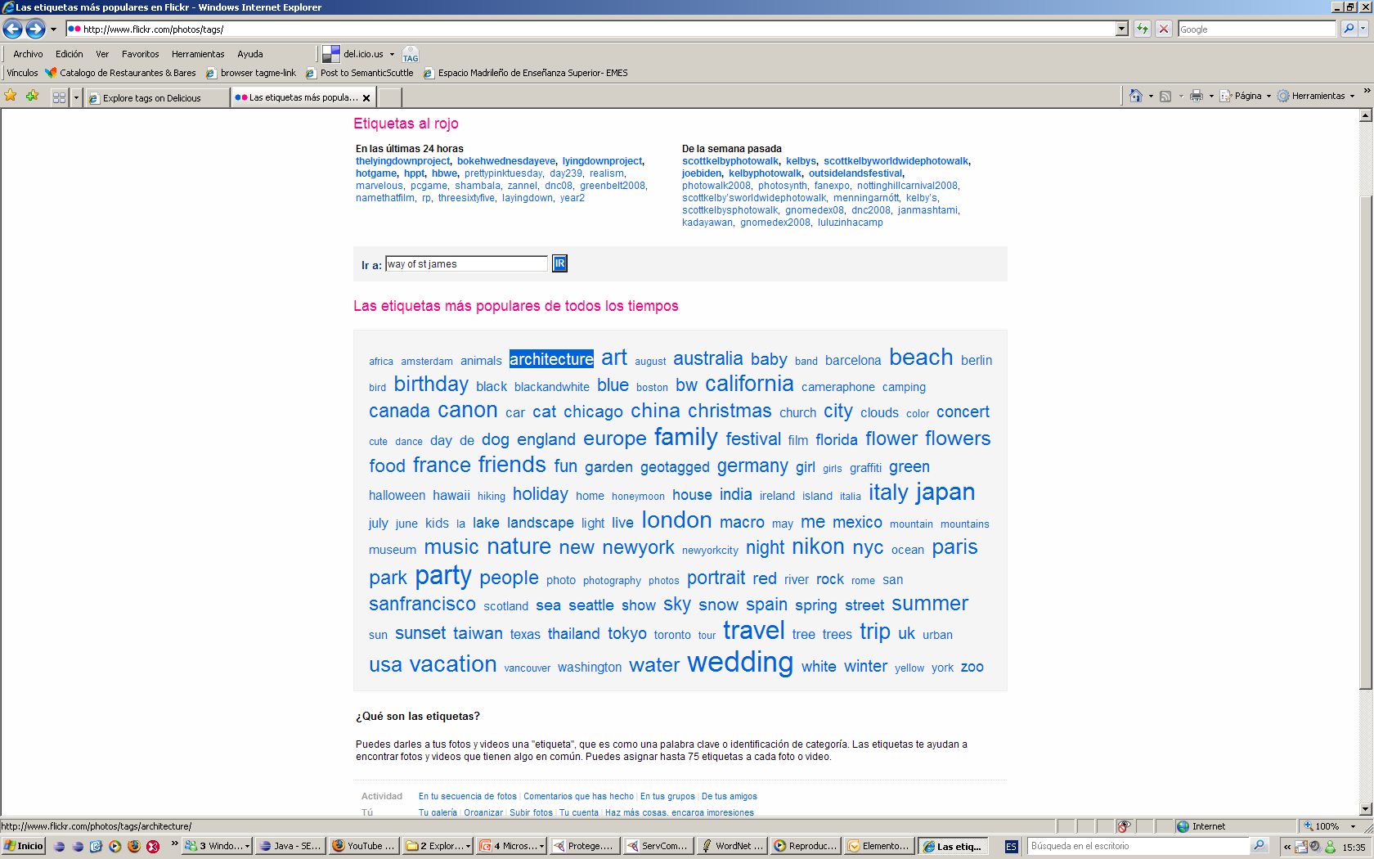
Folksonomy and Ontology Evolution
Evolve in time
Identify relationships
Between tags
Add new knowledge
Synchronize
changes

Slide 13

GRID - Metaplanificador Semántico
Metaplanificador Semántico
Adaptador Semántico
Planificador
Local
Planificador
Local
Planificador
Local

Slide 14
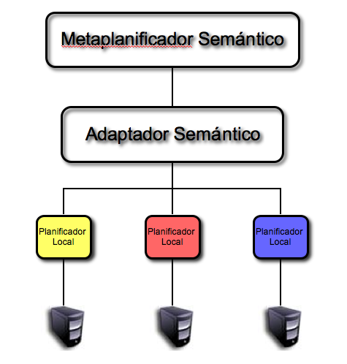
Metaplanificador Semántico
Planificadores Locales
  Ligados al middleware escogido
  Fura: grupos cola de tareas asociadas a recursos
Adaptador Semántico
  Oculta los detalles de cada PL
  Traduce las acciones del MP a las diferentes API de los PL
  Actúa como anotador de metadatos referentes a las capacidades y estados de los PL (recursos, servicios y trabajos)
Metaplanificador Semántico
  Mejora del rendimiento en entornos distribuidos
  Lleva a cabo razonamientos para la toma de decisiones a partir de los metadatos anotados
  Fura: elección del grupo cola cuya estimación de tiempo sea menor.

Slide 15
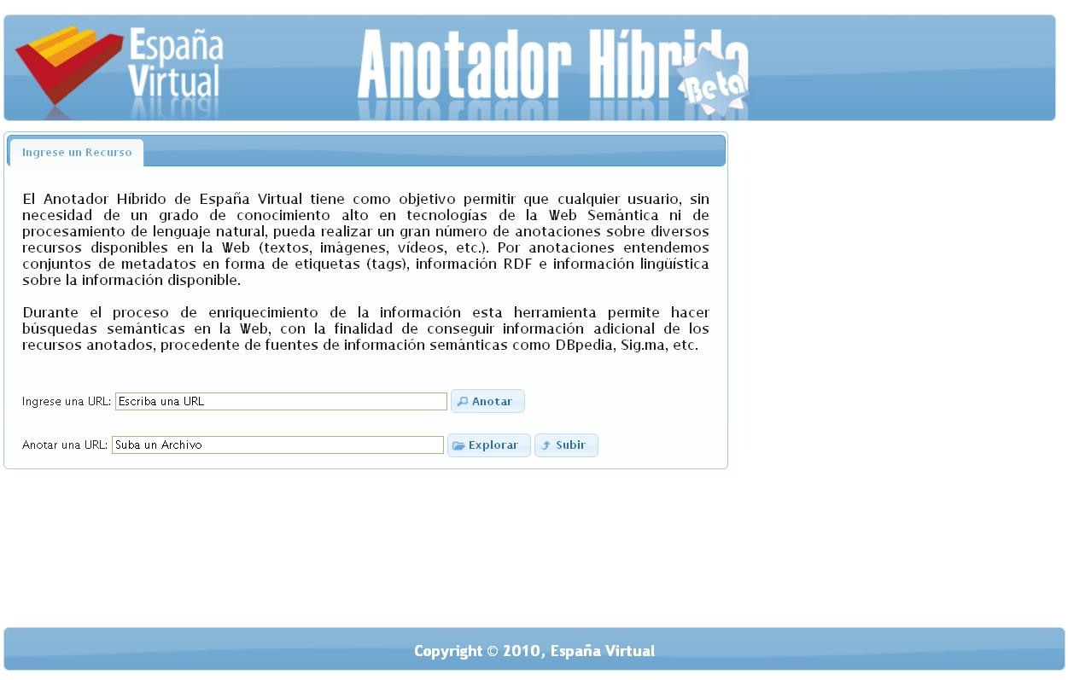
Anotación híbrida

